Slide 1

REPOSITÓRIO INSTITUCIONAL PCIRN
Acesso ao repositório
Entre no sistema, consulte sua área MeuDSpace e saiba como solicitar habilitação para submeter documentos.
Servidores da PCIRN
Orientações ilustradas · Repositório Institucional da Polícia Científica do Rio Grande do Norte
NUGECID · Versão 1.0 · 06/10/2026
arquivogeral@pci.rn.gov.br
1

Slide 2
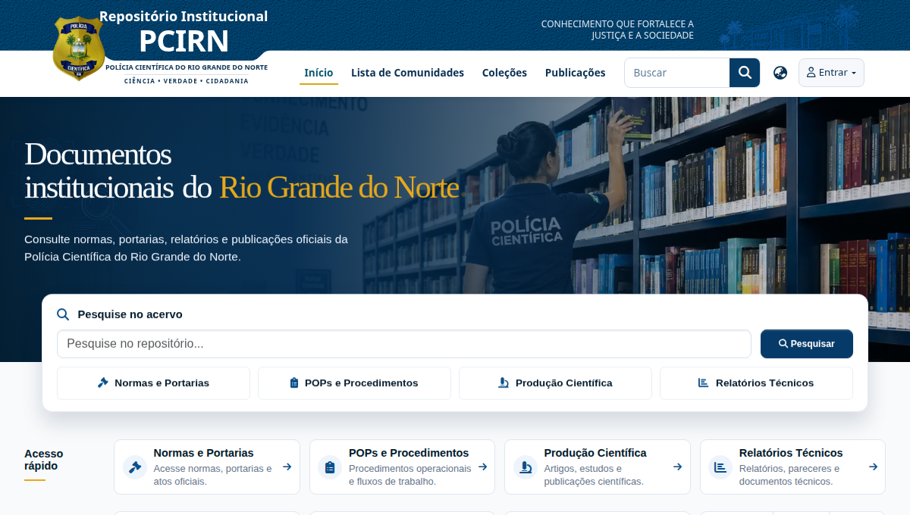
REPOSITÓRIO INSTITUCIONAL PCIRN
01 Consulta pública e acesso de servidor
A consulta e os tutoriais são públicos. O login é necessário para ações como submeter documentos e executar tarefas de revisão. Na navegação superior, selecione Entrar.
Interface PCIRN · ambiente de demonstração · 06/10/2026
NUGECID · Versão 1.0 · 06/10/2026
arquivogeral@pci.rn.gov.br
2

Slide 3
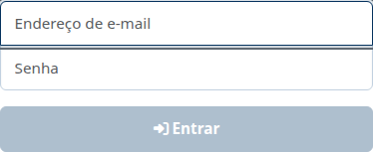
REPOSITÓRIO INSTITUCIONAL PCIRN
02 Entre com a conta habilitada
Na tela de acesso, utilize o método de autenticação apresentado para sua conta. Digite suas credenciais somente nessa tela ou no provedor institucional indicado.
Interface PCIRN · ambiente de demonstração · 06/10/2026
NUGECID · Versão 1.0 · 06/10/2026
arquivogeral@pci.rn.gov.br
3

Slide 4
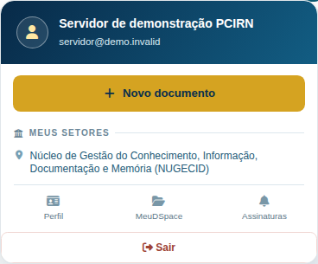
REPOSITÓRIO INSTITUCIONAL PCIRN
03 Confira os termos e sua identificação
Se o sistema solicitar aceite dos termos de uso, leia o texto e confirme somente se concordar. Depois de entrar, confira sua identificação no menu do usuário. Não compartilhe sua conta.
Interface PCIRN · ambiente de demonstração · 06/10/2026
NUGECID · Versão 1.0 · 06/10/2026
arquivogeral@pci.rn.gov.br
4

Slide 5
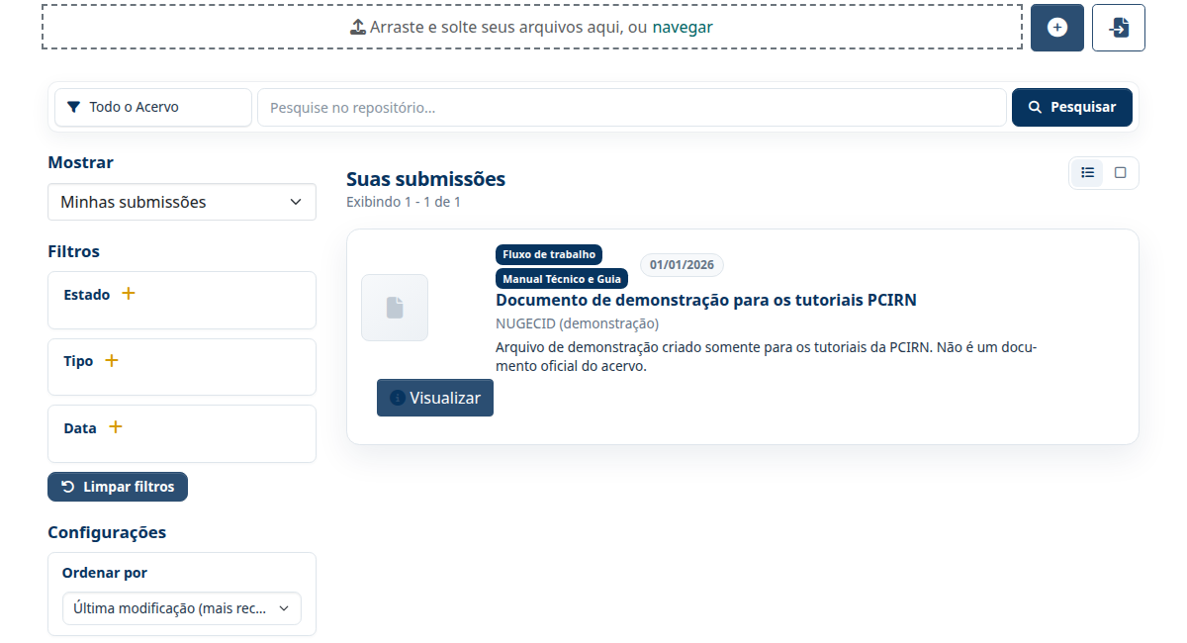
REPOSITÓRIO INSTITUCIONAL PCIRN
04 Abra o MeuDSpace
No menu do usuário, selecione MeuDSpace. Essa área reúne seus depósitos e, quando houver autorização, tarefas de revisão. As opções disponíveis dependem dos grupos e das permissões da conta.
Interface PCIRN · ambiente de demonstração · 06/10/2026
NUGECID · Versão 1.0 · 06/10/2026
arquivogeral@pci.rn.gov.br
5

Slide 6
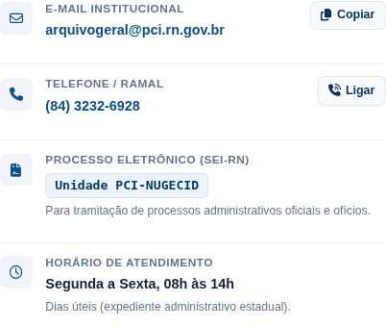
REPOSITÓRIO INSTITUCIONAL PCIRN
05 Solicite ajuda para acesso ou permissões
Se não conseguir entrar, utilize a recuperação de senha quando disponível. Se Novo documento ou a coleção do seu setor não aparecer, solicite ao NUGECID a conferência da habilitação. Não crie depósitos em outra unidade para contornar a ausência de permissão.
Interface PCIRN · ambiente de demonstração · 06/10/2026
NUGECID · Versão 1.0 · 06/10/2026
arquivogeral@pci.rn.gov.br
6

Slide 7
REPOSITÓRIO INSTITUCIONAL PCIRN
06 Encerre a sessão
Ao terminar, use a opção de sair no menu do usuário, principalmente em equipamentos compartilhados. Feche arquivos baixados que contenham informações institucionais e siga as orientações internas de guarda documental.
Interface PCIRN · ambiente de demonstração · 06/10/2026
NUGECID · Versão 1.0 · 06/10/2026
arquivogeral@pci.rn.gov.br
7

